Slide 1
12组 智慧医疗管理系统
Group 12: Intelligent Medical Management System
答辩人：左逸龙、胡艺镭、周鑫、黄奕晨、刘兆钰 时间：2025/9/3

Slide 2
人员具体分工
左逸龙
团队负责人，负责整体进度跟踪与组织协调，并参与数据库设计与网络模块开发。
刘兆钰
主要负责文档撰写与系统测试，包括功能测试和 UI 测试，保障系统质量。
周鑫
后端与架构主力，承担后端核心业务逻辑与 API 接口开发。
胡艺镭
前端与 UI 主力，负责三端的界面设计与交互实现，并进行代码审查。
黄奕晨
功能模块与算法主力，负责医患聊天、药品搜索、数据分析与可视化等扩展模块的实现。

Slide 3
项目背景与整体功能介绍
“
项目背景
随着医疗信息化的发展，医院和诊所的管理系统需要满足患者、医生和管理员的多方需求。传统的纸质化或局域网管理方式存在效率低下、信息孤立、数据共享困难等问题。本项目设计并实现了一个智慧医疗管理系统，为患者与医生提供实际功能支持，旨在提升医疗服务效率与用户体验。

Slide 4
整体功能
患者端
医生端
管理员端
以患者身份进入本系统，提供修改个人信息、预约挂号、查看就诊记录、药品搜索、健康诊断以及医患聊天等功能。
以医生身份进入本系统，提供医生信息维护、查看预约患者、诊断患者、医患聊天、病历录入与考勤等功能。
以管理员的身份进入系统，对整个系统所使用的数据库关系表进行维护，查找具体表的详细信息，插入新用户、新科室。

Slide 5
项目中使用的技术
1
2
开发框架与语言
数据库
基于Qt 5.12.8框架进行图形化界面设计与逻辑开发，主要编程语言为 C++。
采用 SQLite 进行本系统核心表的数据存储。
3
4
5
架构设计
网络通信
扩展技术
使用C/S架构与MVC架构
使用TCP+JSON实现通信
利用TCP Socket传输与JSON 协议数据格式。
数据可视化、医患聊天窗口、模拟支付流程

Slide 6
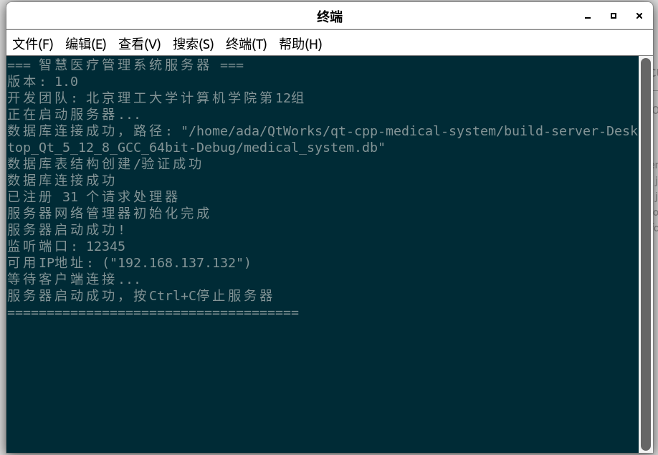
核心界面与功能说明
服务器端
用于存储数据库，并处理客户端通过网络请求的数据库交互操作
在启用客户端之前需要先启用服务器端以建立与数据库的连接

Slide 7
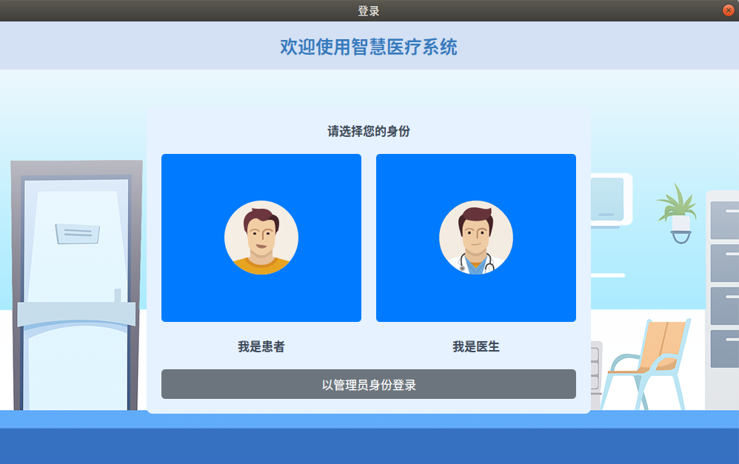
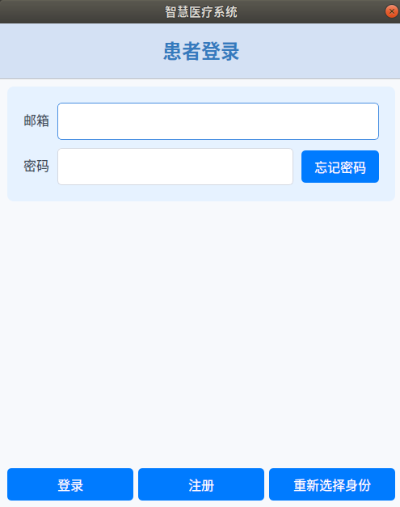
核心界面与功能说明
客户端首页
可以选择”患者”,“医生”,”管理员”三种身份进入管理系统
以患者登录为例，输入信息即可成功登录。

Slide 8
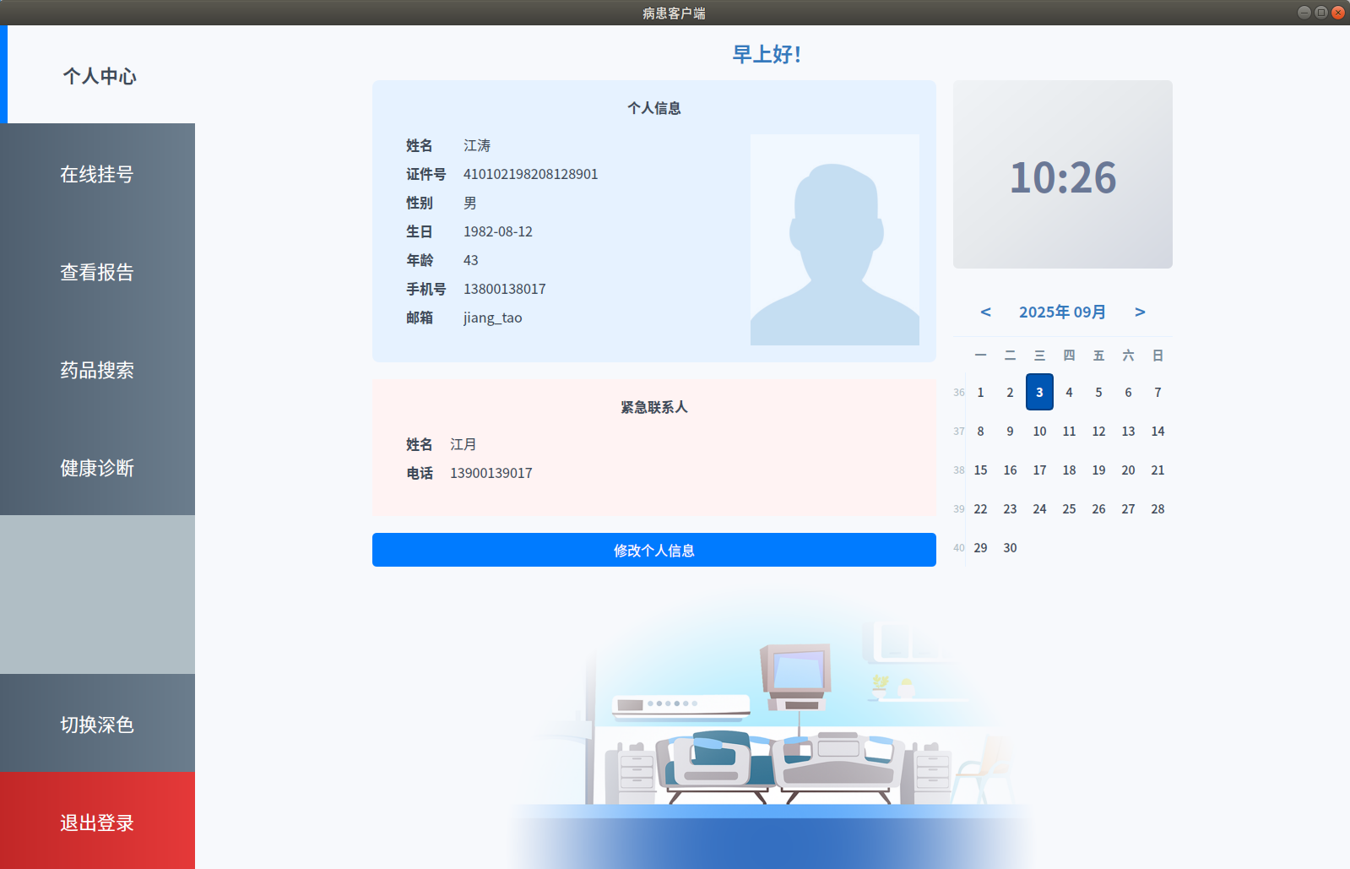
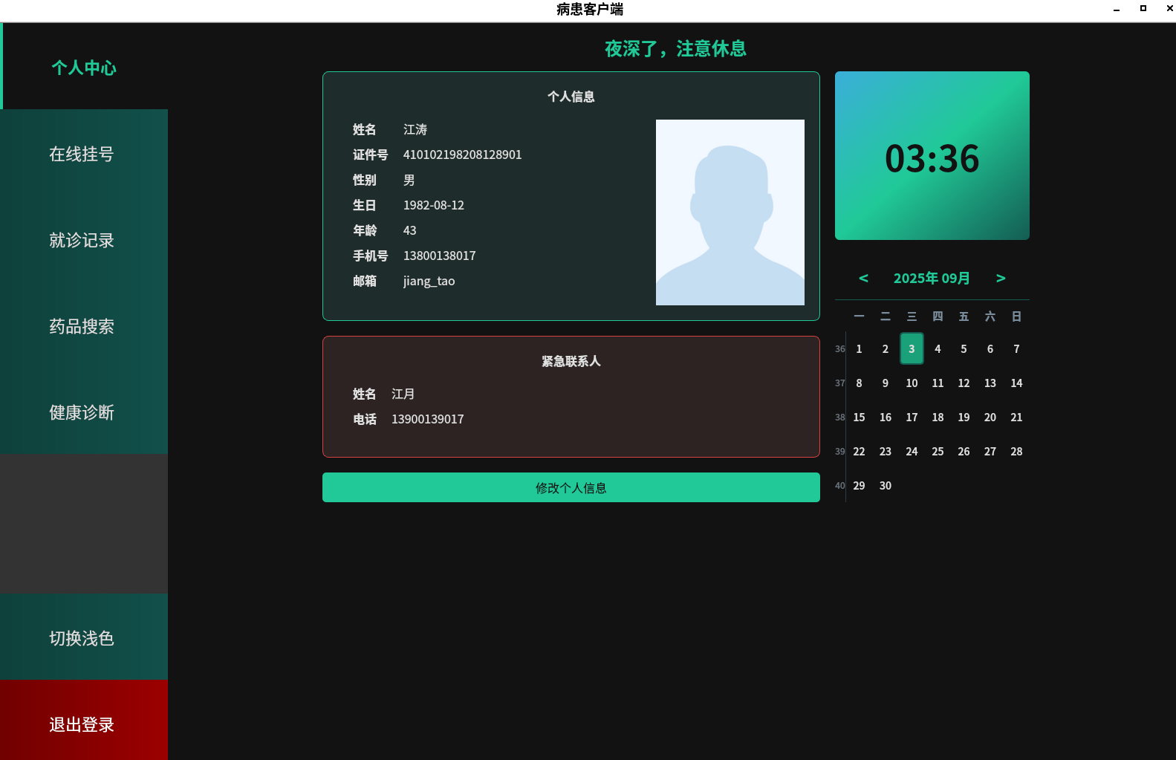
核心界面与功能说明
患者端首页
左侧为功能栏，右侧展现内容。
可以点击“修改个人信息”来补充个人信息；右侧可以显示当前时间，并在有预约的日期下通过加点来提醒。
设置了深色模式切换，适用不同使用场景。奠定蓝白+黑绿的UI界面基调。
通过实时显示时间、日历、问候、以及色调切换，让应用更加用户友好。

Slide 9
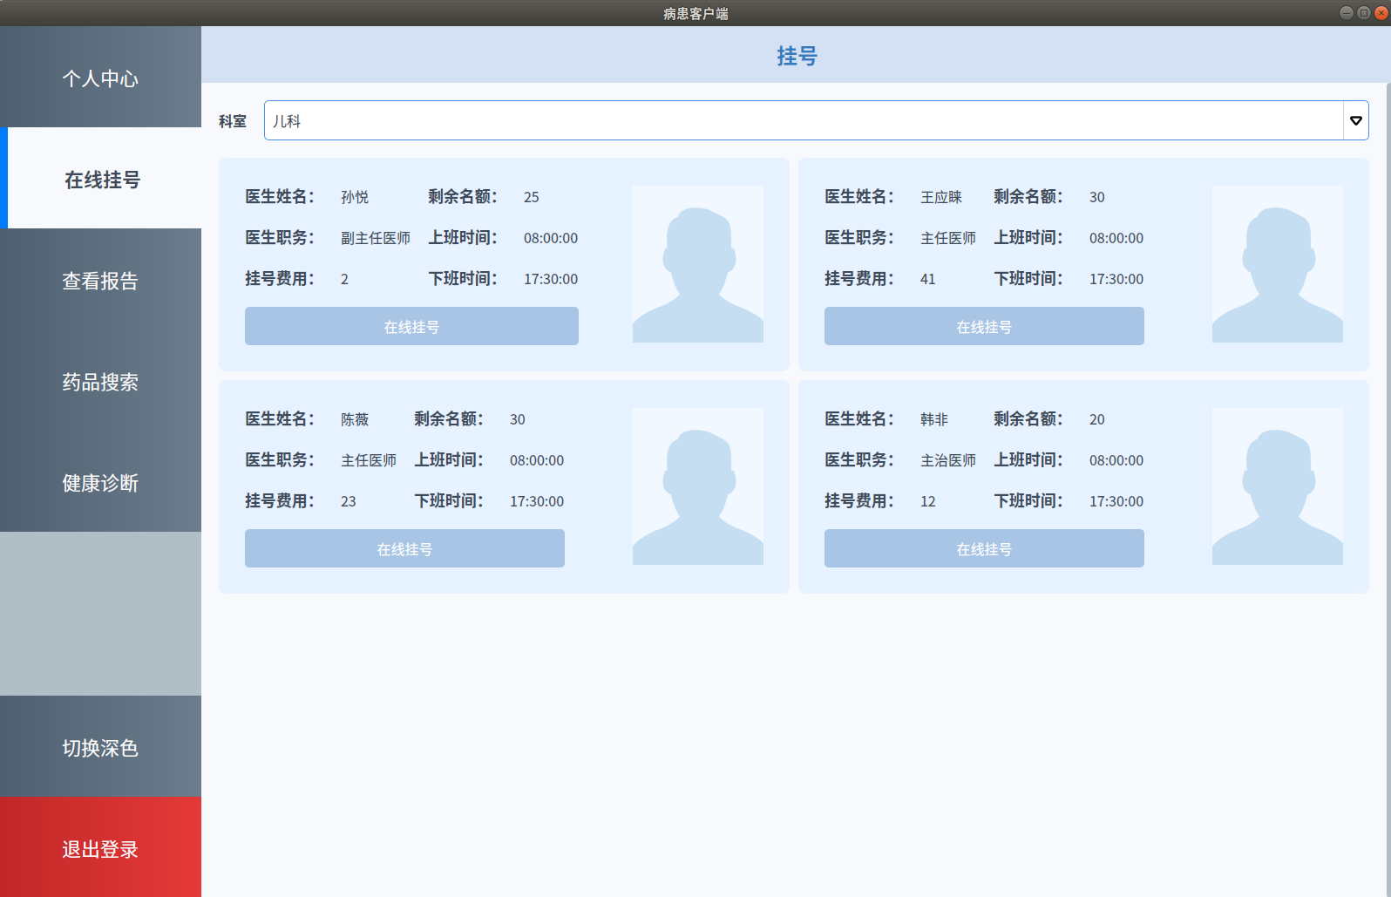
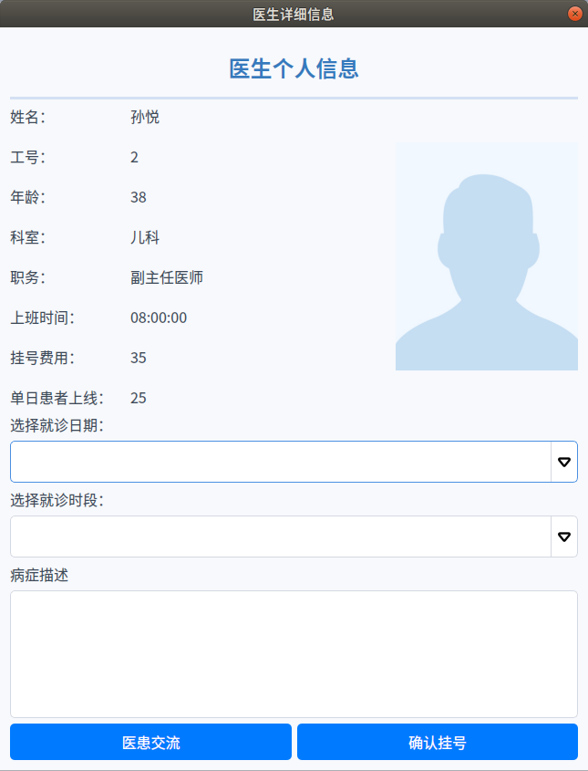
核心界面与功能说明
在线挂号页面
上方可以通过下拉框选择科室，随后实时显示医生列表。
每张医生卡片都显示医生相应信息。
可以点击”挂号”进入挂号详情页，在确定就诊日期与时间之后即可确认挂号。

Slide 10
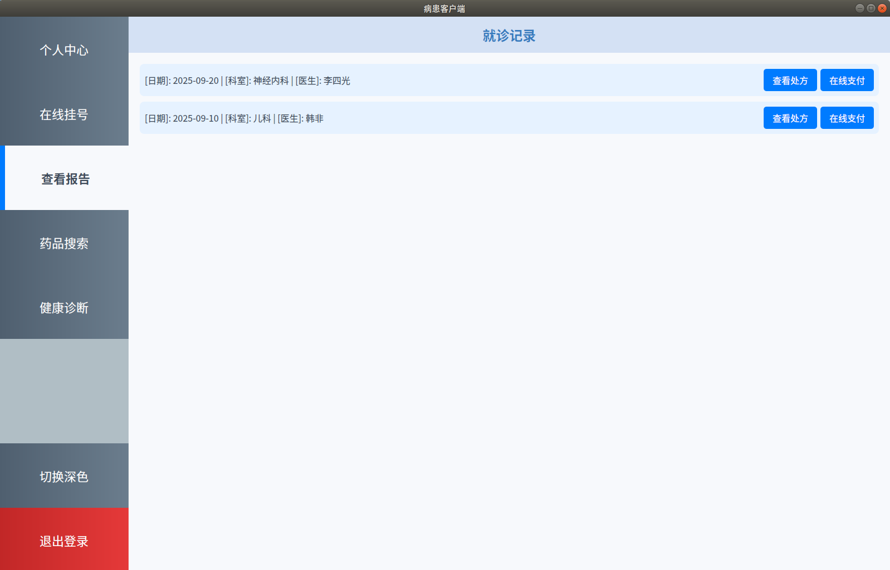
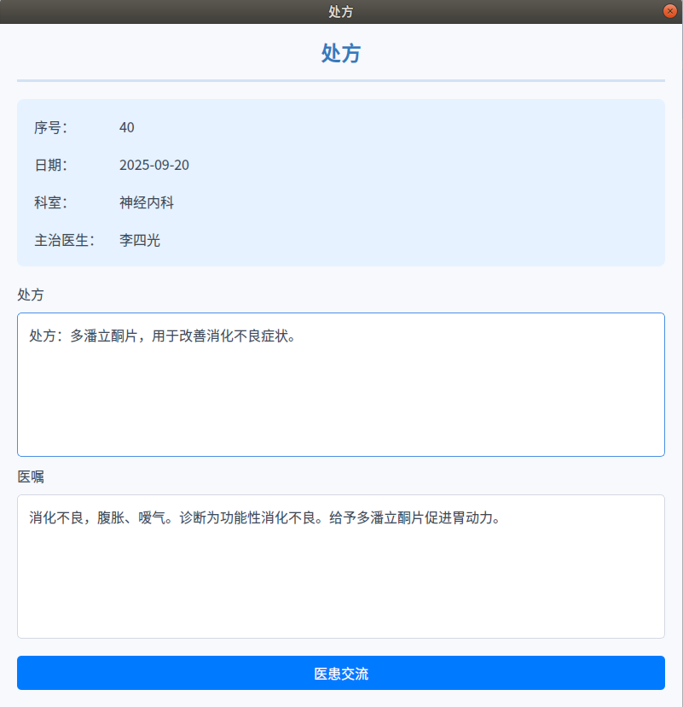
核心界面与功能说明
查看报告页面
以列表形式显示患者已有的处方报告。
点击”查看处方”可以进入处方的详情页面，继续点击下方的”医患交流”可以与医生沟通交流。
点击”在线支付”可以弹出二维码用于扫码支付(模拟)

Slide 11
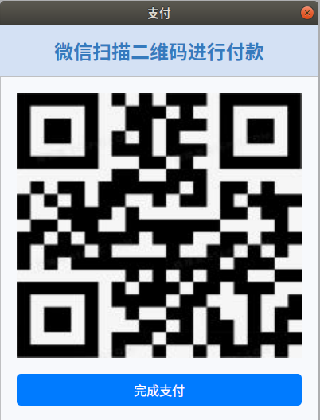
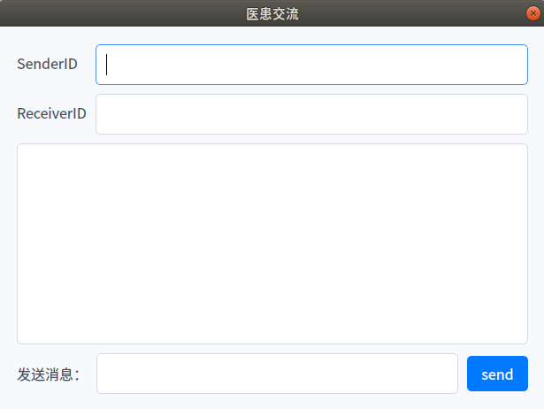
核心界面与功能说明
医患交流
患者通过对应医生卡片，进入医患交流界面。
在线支付
患者点击在线支付按钮，即可扫码支付（模拟）。

Slide 12
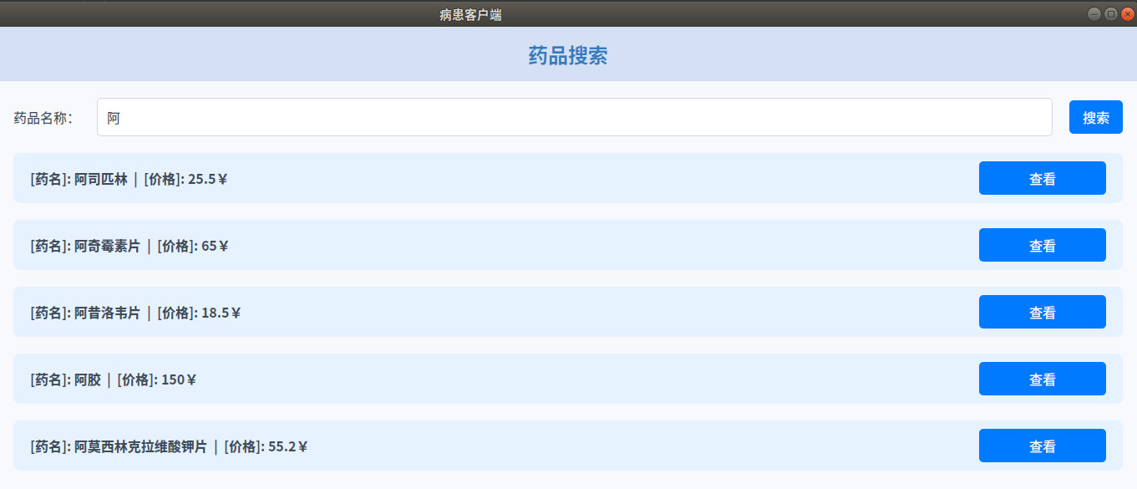
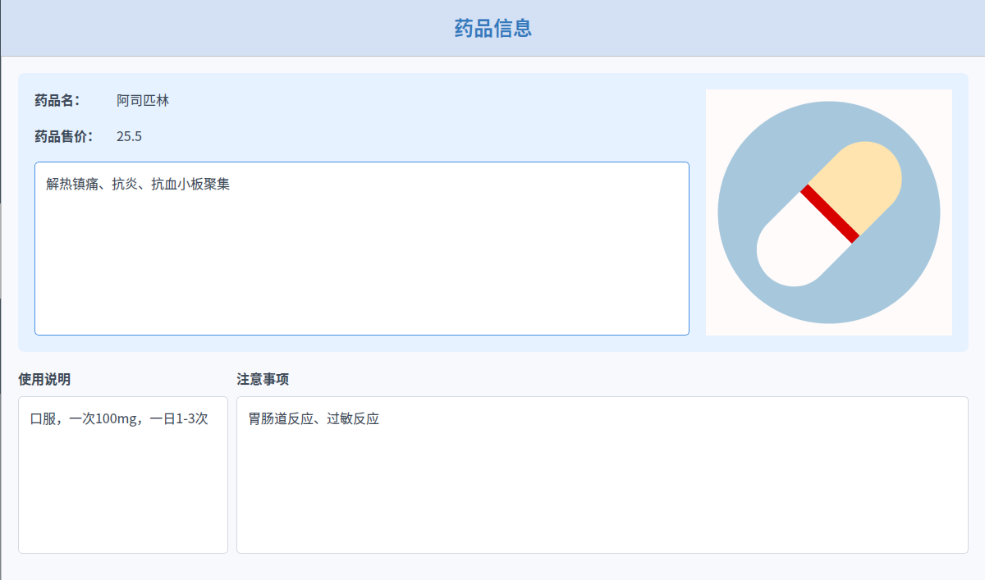
核心界面与功能说明
搜索药品界面
以列表形式显示目前已有的药品，显示药品的名称以及价格。
点击”查看”可以进入对应药品的详情页面，可以看到药品名、售价、功效、使用说明、注意事项以及药品照片。

Slide 13
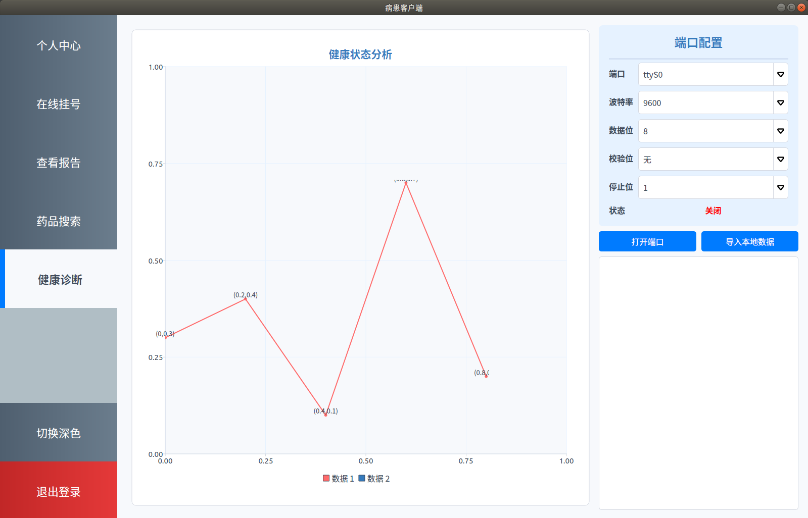
核心界面与功能说明
健康状态分析
以图表的形式展示数据分析情况。
有两种方式进行健康诊断：一是打开串口，通过接收模拟医疗仪器的数据来生成图表；二是导入本地数据并读取，生成图表。

Slide 14
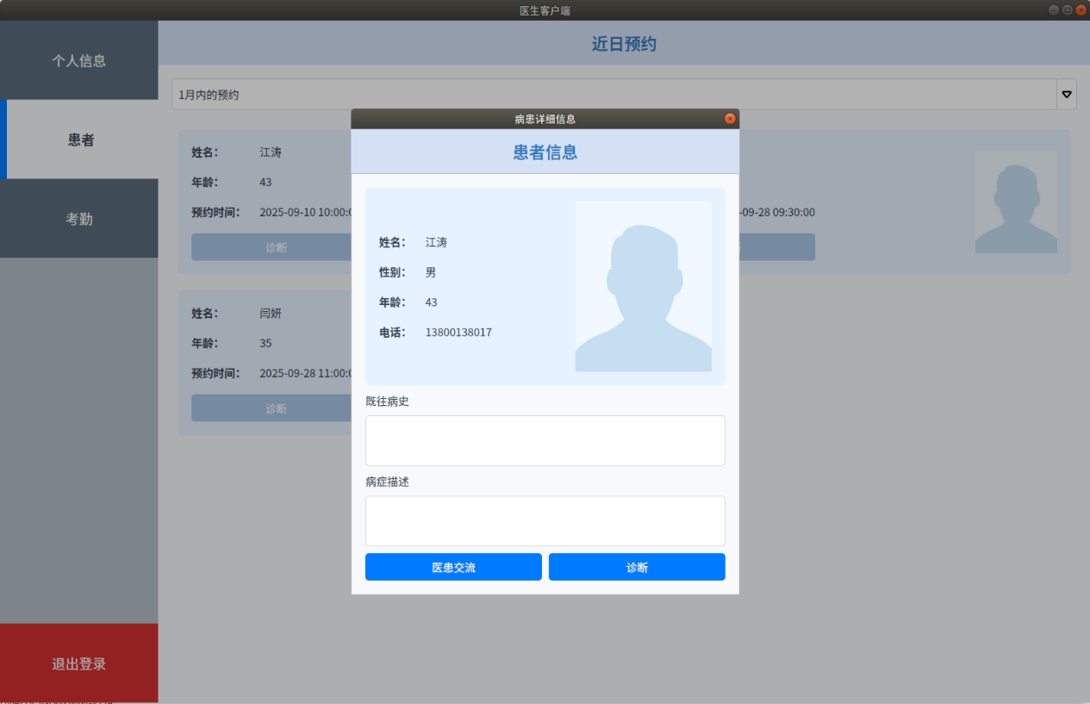
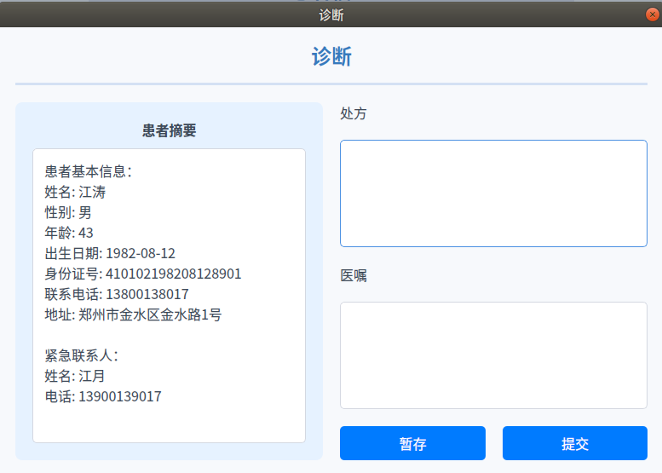
核心界面与功能说明
医生进行诊断
医生点击左侧患者按钮，即可查看预约信息，上方可通过下拉来确定未来时间段。
点击诊断即可查看对应患者的详细信息。再点击诊断按钮即可开具对应处方与医嘱。

Slide 15
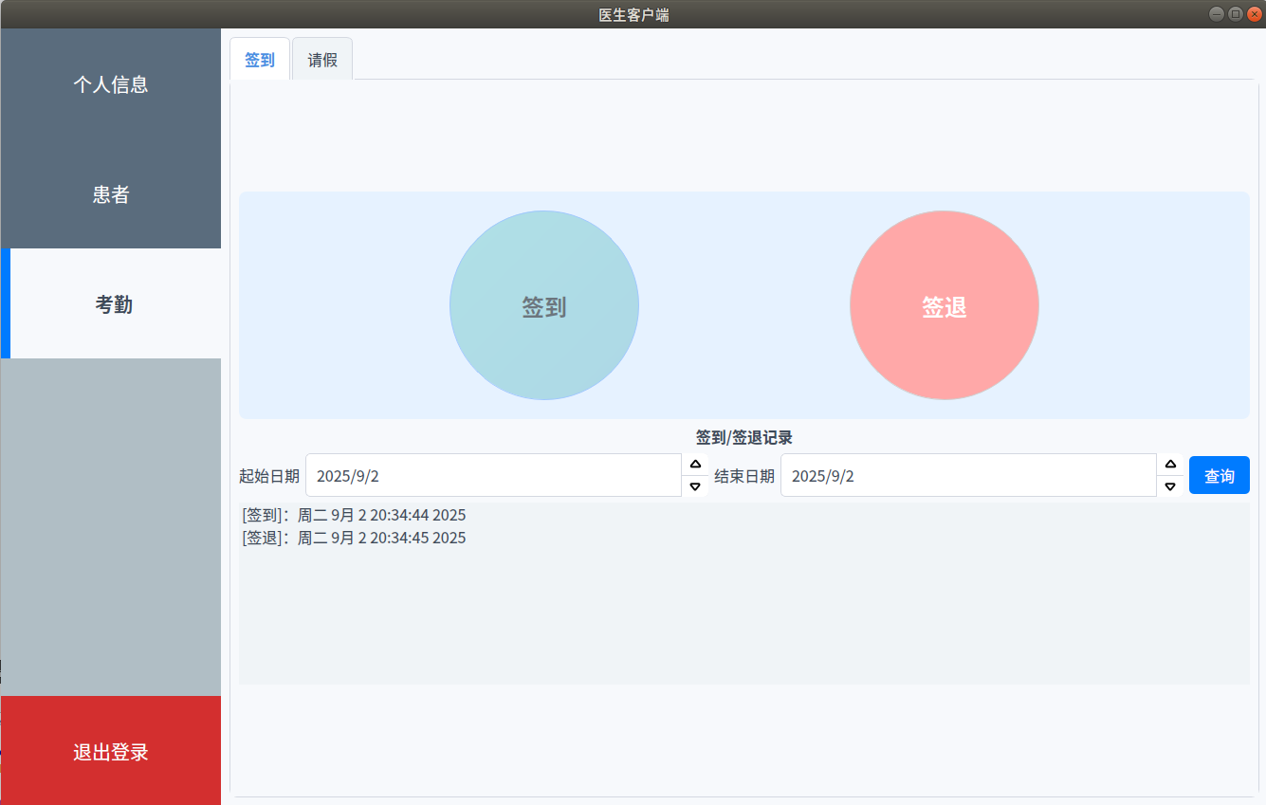
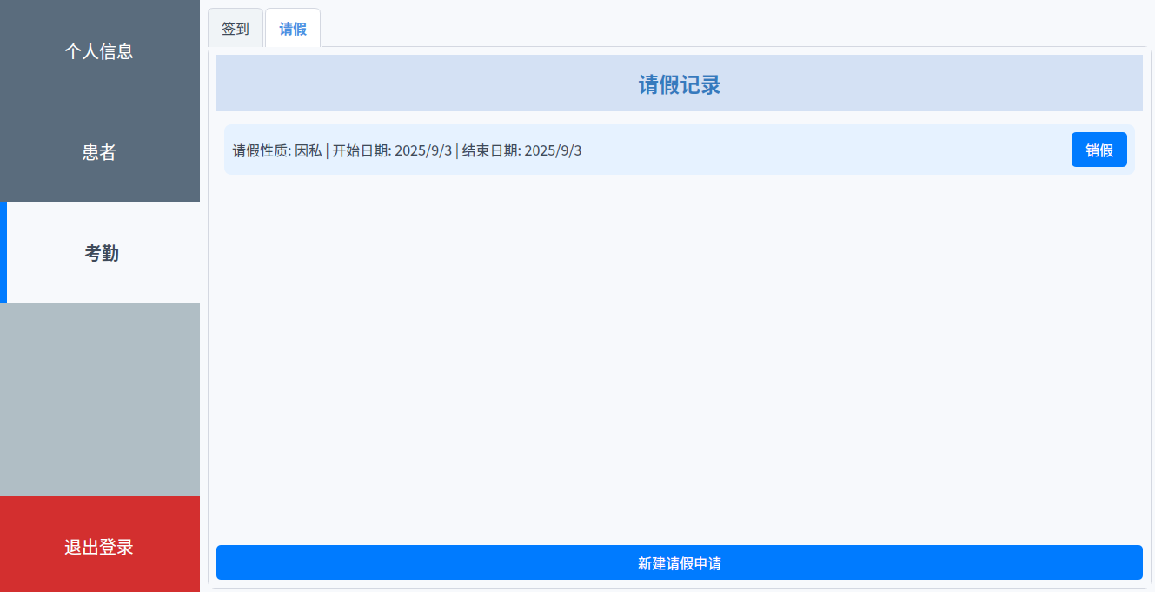
核心界面与功能说明
医生考勤功能
医生点击左侧考勤按钮，即可进行签到与请假。
签到与签退功能通过按钮实现，可以查看历史记录。
点击新建请假申请即可请假，并通过点击销假按钮销假

Slide 16
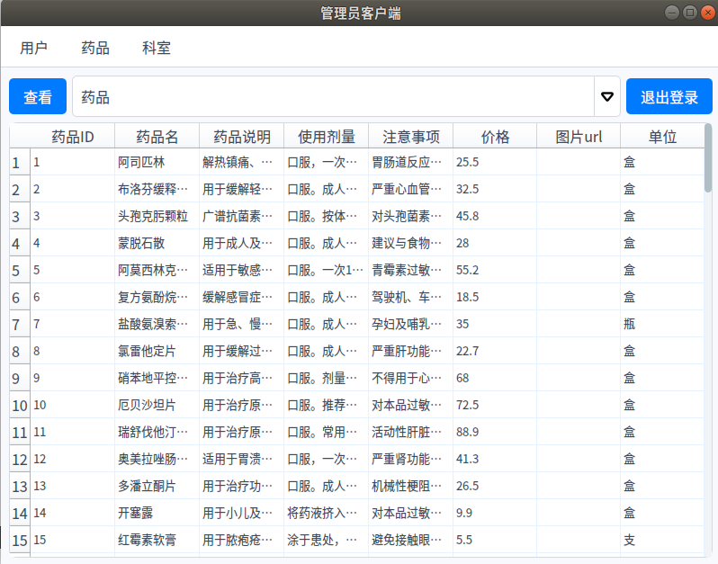
核心界面与功能说明
管理员界面
管理员登录之后，可以查看当前数据库中所有表的信息，同时可以新建用户、科室与药品。
我们通过上方的下拉选择对应表，即可查看详细信息

Slide 17
视频展示

Slide 18
项目心得
难点与对应解决方案：
在项目启动期，我们并没有采取正确的项目架构，数据访问与业务逻辑耦合、多数据源适配复杂；后通过查阅资料、小组讨论，我们及时确定了当前方案，详细清晰给出设计要求和接口格式，顺利完成了本项目。
课堂时间有限，而课下沟通效率较低，这影响了我们的工作效率；对此我们小组借助 Git 工具来管理与同步代码，有效地避免了可能的代码冲突。
技能提升：
通过这次项目，我们学会了数据服务器与用户端连接，信号与槽使用等Qt知识，提升了我们的综合素质；同时，通过小组合作，我们进一步体会到作为开发者，团队之间沟通协作的重要性，为我们以后的学习与工作积累了宝贵经验。

Slide 19
感谢大家聆听，欢迎批评指正
Thanks for Your Attention

